Slide 1
ВІДКРИТІ ТОРГИ

Slide 2
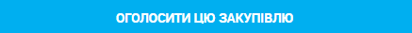
Відповідно до статті 4, пункт 1 , абз 3: Закупівля здійснюється відповідно до річного плану.
Тому перед тим, як оголосити Відкриті торги, повинен бути створений план, з якого можна оголосити закупівлю, натиснувши відповідну кнопку «ОГОЛОСИТИ ЦЮ ЗАКУПІВЛЮ».

Slide 3
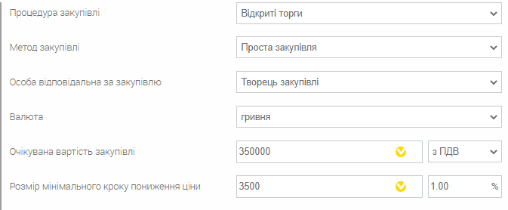
Відкривається форма «ОСНОВНІ ПАРАМЕТРИ ЗАКУПІВЛІ», де вже зафіксована інформація із плану, а саме: Тип процедури, Очікувана вартість, Опис предмета закупівлі та Ідентифікатор плану. Далі заповнюємо поле - Розмір мінімального кроку пониження ціни – визначається в діапазоні від 0.5 до 3% від очікуваної вартості закупівлі.

Slide 4
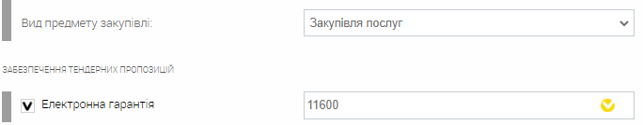
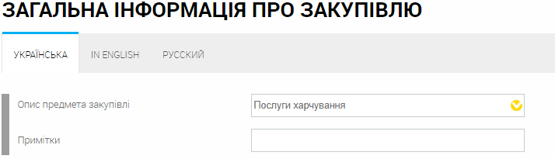
З переліку обираємо «Вид предмету закупівлі» , та за необхідності ставимо галочку «Електронна гарантія», якщо дана вимога прописана в тендерній документації
Наступний розділ для заповнення «ЗАГАЛЬНА ІНФОРМАЦІЯ ПРО ЗАКУПІВЛЮ».
«Опис предмета закупівлі» автоматично підягнувся із плану. Поле «Примітки» не обов’язково для заповнення.

Slide 5
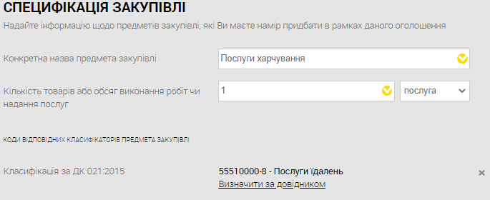
Зазначаємо «СПЕЦІФІКАЦІЮ ЗАКУПІВЛІ». Прописуємо назву предмета у графі «Конкретна назва предмета закупівлі» , вказуємо Кількість, із переліку обираємо Одиницю виміру. Далі необхідно вказати код ДК, згідно Класифікації за ДК 021:2015.

Slide 6
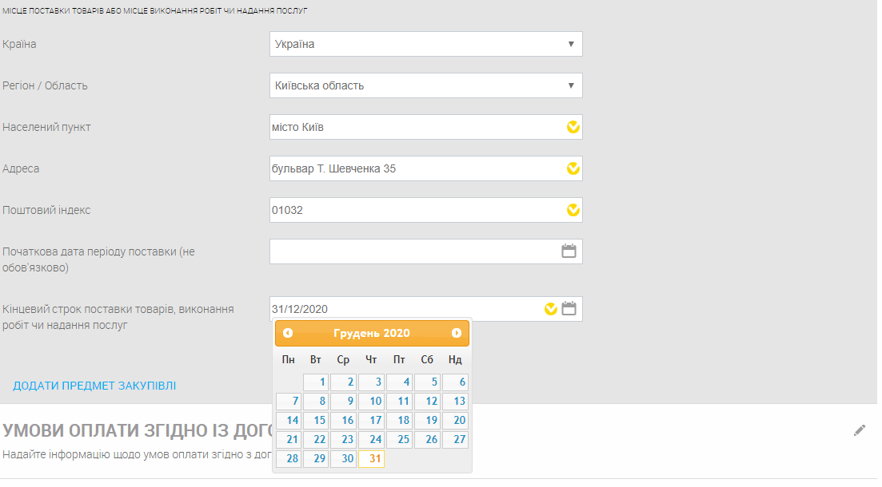
Наступне зазначаємо «Місце поставки або місце виконання робіт чи надання послуг», а саме : Країна , Регіон/Область, Населений пункт , Адреса, Поштовий індекс , Початкова дата поставки (не обов’язково заповнювати) , Кінцевий строк поставки, виконання робіт чи надання послуг.

Slide 7
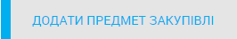
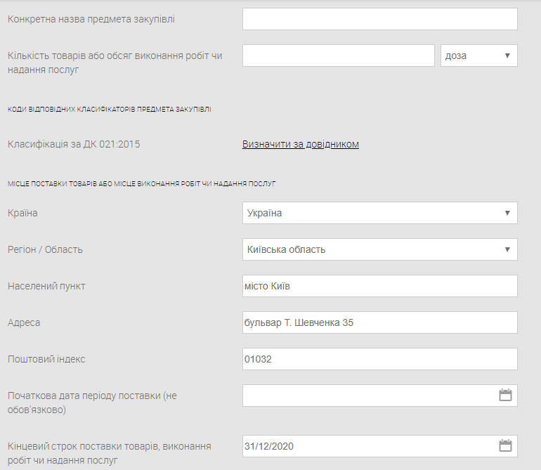
Якщо потрібно додати ще один предмет до закупівлі, то натискаємо «Додати предмет закупівлі».
Відкриється аналогічна форма заповнення розділу «СПЕЦИФІКАЦІЯ ЗАКУПІВЛІ».

Slide 8
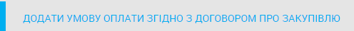
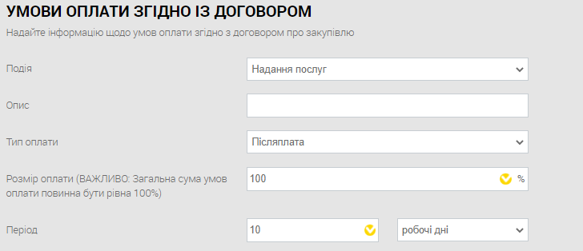
Наступний розділ «УМОВИ ОПЛАТИ ЗГІДНО З ДОГОВОРОМ». Натискаємо «Додати умову оплати згідно з договором про закупівлю». Спочатку обираємо Подію після якої буде оплата по договору, Опис - не обов’язкове поле для заповнення ( тільки у випадку коли обираємо Подію – «Інше», тоді обов’язково заначаємо Опис ). Тип оплати - Аванс чи Після оплата , Розмір оплати ( зазначається у відсотках), Період, тобто у який період буде оплата по договору, ставимо цифру та з переліку обираємо які це будуть дні( робочі, банківські, календарні).

Slide 9
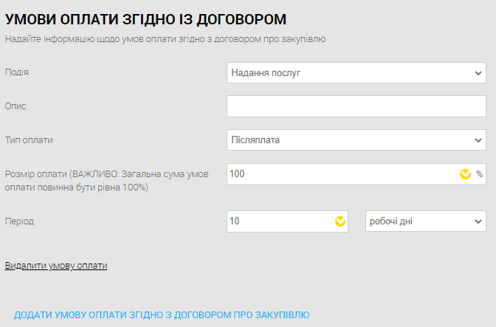
Бувають випадки коли декілька умов оплати. В такому разі потрібно натиснути «Додати умову оплати згідно з договором про закупівлю», відкриється аналогічна форма заповнення умов оплати.

Slide 10
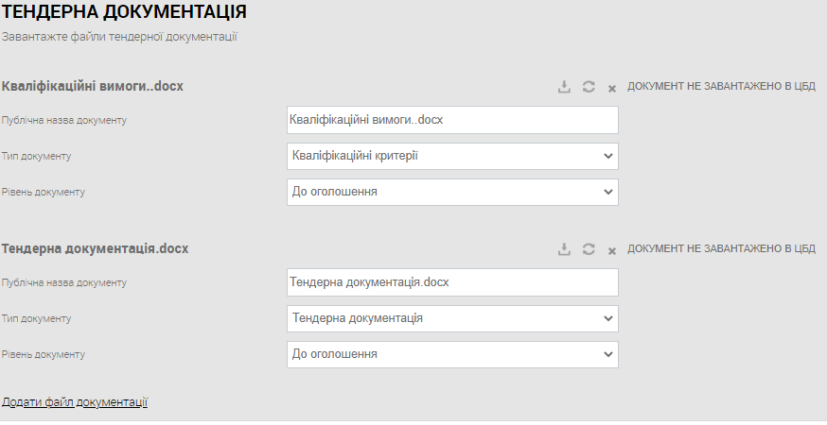
Розділ «ТЕНДЕРНА ДОКУМЕНТАЦІЯ», потібно завантажти документацію. Натискаємо «Додати файл документації», обираємо документ. Далі обираємо Тип документу з переліку і також зазначаємо Рівень документу. Надпис – Документ не завантажено в ЦБД, означає що даний файл прикріплений. Він завантажиться після опублікування закупівлі.

Slide 11
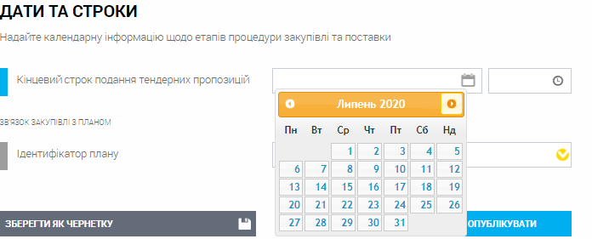
«ДАТА ТА СТРОКИ», зазначаємо «Кінцевий строк подання тендерних пропозицій», він повиненн тривати не меньше 15 календарних днів. Години заповнюються за бажанням.

Slide 12
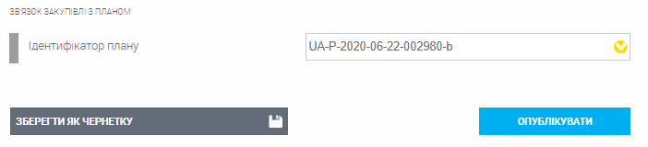
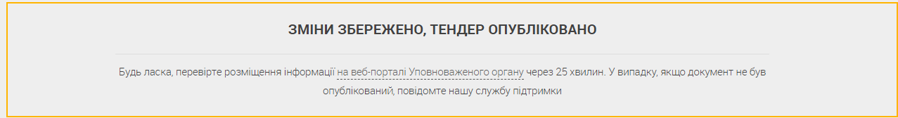
Так як закупівля була оголошена із плану , Ідентифікатор плану автоматично зафіксувався
Перевіряємо заповнену інформацію, і натискаємо «ОПУБЛІКУВАТИ». . Після того як закупівля буде опублікована, з’явиться надпис «Зміни збережено, тендер опубліковано».
Є кнопка «Зберегти як чернетку», яка зберігає дані у чернетку, до якої можна буде пізніше повернутись.

Slide 13
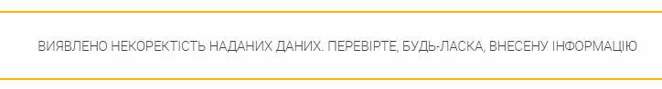
Якщо після опублікування , з’являється повідомлення «Виявлено некоректність наданих даних, перевірте , будь ласка, внесену інформацію», потрібно перевірити чи співпадають дані закупівлі з планом, а саме : Код ЄДРПОУ замовника, код ДК згідно класифікатора 021:2015 , та тип процедури.

Slide 14
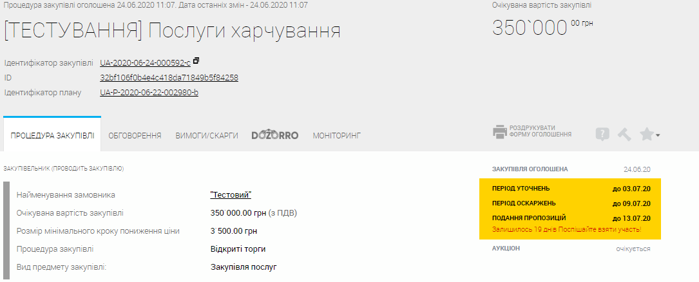
Ось так буде виглядати закупівля після опублікування.

Slide 15
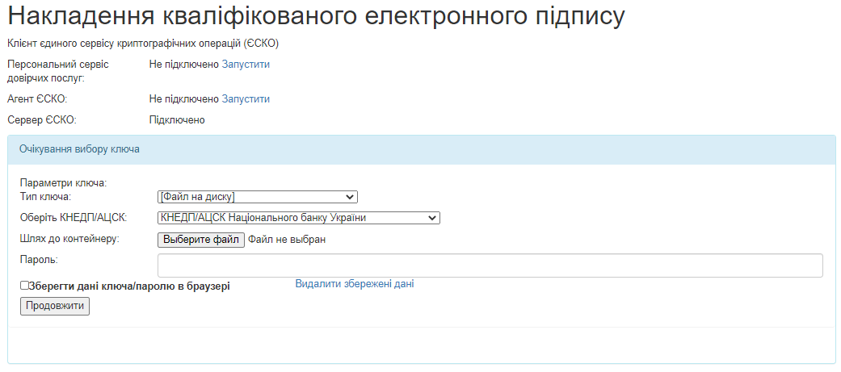
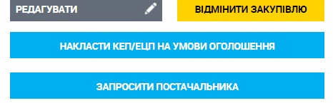
Обов’язково накладаємо КЕП/ЕЦП, натискаючи на кнопку «НАКЛАСТИ КЕП/ЕЦП НА УМОВИ ОГОЛОШЕННЯ»..
Далі є можливість скористатись такими опціями як: ЗАПРОСИТИ ПОСТАЧАЛЬНИКА , РЕАДГУВАТИ , ВІДМІНИТИ ЗАКУПІВЛЮ.

Slide 16
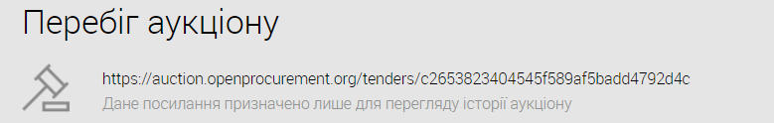
Якщо для участі в закупівлі було подано лише 1 пропозицію, система автоматично переводить закупівлю в статус «Закупівля не відбулась». Якщо було подано дві і більше пропозиції, система спочатку назначає дату аукціону.
Коли закупівля зі статусом «Акуціон» є можливість спостерігати за перебігом електроного Аукціону у зазначений час в он-лайн режимі. Потрібно натиснути на активне посилання «Перебіг аукціону».

Slide 17
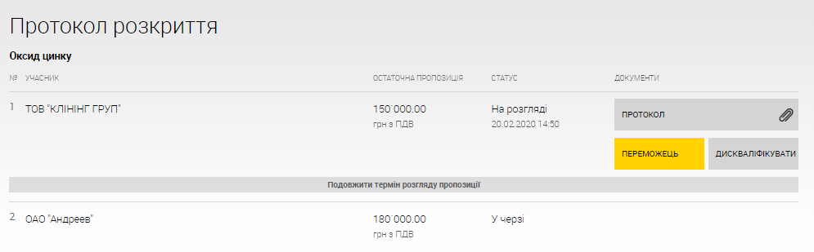
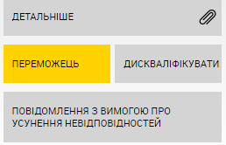
Строк розгляду найбільш економічно вигідної пропозиції не повинен перевищувати 5 робочих днів з дня завершення електронного аукціону, та може бути аргументовано продовжений до 20 робочих днів. Для цьго натискаєте «Подовжити термін розгляду пропозицій» та підвантажуєте відповідний Протокол. Щоб визначити Учасника переможцем, потрібно натиснути відповідну кнопку «ПЕРЕМОЖЕЦЬ» навпроти назви компанії Учасника. Якщо пропозиція Учасника підлягає відхиленню , то натискаєте «ДИСКВАЛІФІКУВАТИ». У випадку коли необхідно надати учаснику додатковий час (24 години) на виправлення помилок , згідно п.16 ст.29 Закону України «Про публічні закупівлі» натискаєте «Повідомлення з вимогою про усунення невідповідностей»

Slide 18
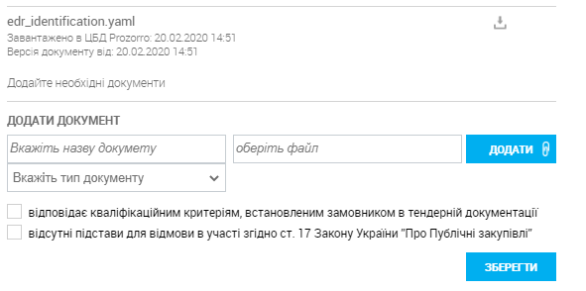
Далі потрібно додати документ про визнання переможця. Алгоритм додання документу: 1. Натискаємо «Оберіть файл» та обираємо файл. 2. Прописуємо назву документа у полі «Вкажіть назву документу». 3.Із переліку обираємо «Вкажіть тип документу». 4. Натискаємо «ДОДАТИ». Далі потрібно поставити галочки , «Відповідає кваліфікаційним критеріям….» і «Відсутні підстави….». Зберігаємо дані через кнопку «Зберегти». І накладаємо КЕП/ЕЦП .
2.
1.
4.
3.

Slide 19
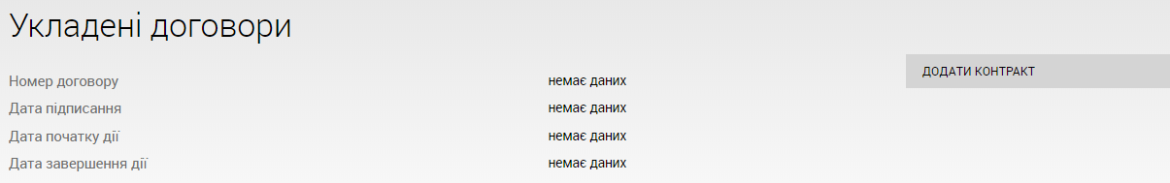
Згідно статті 33, пункт 6. : Замовник укладає договір про закупівлю з учасником, який визнаний переможцем процедури закупівлі, протягом строку дії його пропозиції, не пізніше ніж через 20 днів з дня прийняття рішення про намір укласти договір про закупівлю відповідно до вимог тендерної документації та тендерної пропозиції переможця процедури закупівлі. У випадку обґрунтованої необхідності строк для укладання договору може бути продовжений до 60 днів.
Для завантаження договору натискаємо «ДОДАТИ КОНТРАКТ».

Slide 20
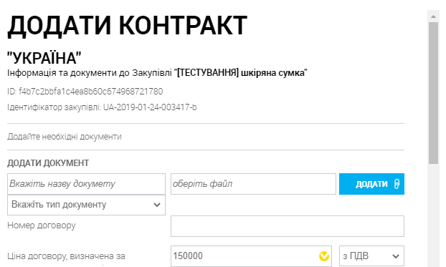
Далі відкривається форма завантаження договору. Послідовність дій така сама , як при завантажені документа про визнання переможця.
2.
1.
4.
3.

Slide 21
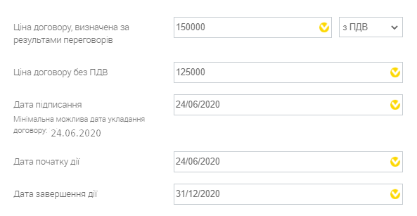

Після того ,як було завантажено файл договору, вираховуємо «Ціну договору без ПДВ». Якщо договір був заключений без ПДВ, то у маленькому вікні потрібно вибрати, що сума без ПДВ. Далі зазначаємо: Номер договору, Дату підписання договору, Дата початку дії, Дата завершення. І в кінці натискаємо «Зберегти».

Slide 22
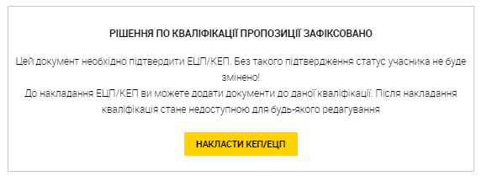
Далі необхідно, оновити сторінку, і натиснути «Накласти КЕП/ЕЦП».

Slide 23
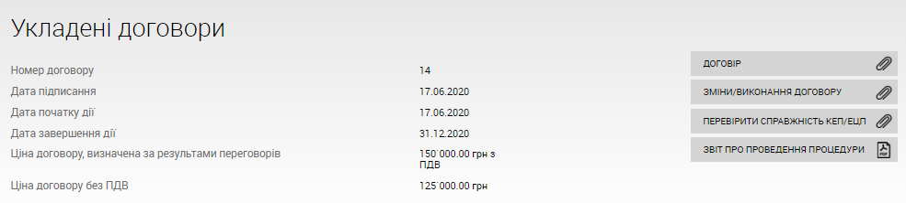
Після завершення процедури, система автоматично сформує «Звіт про проведення процедури».

